Slide 1

NHIỆT LIỆT CHÀO MỪNG
QUÝ THẦY CÔ VỀ THĂM LỚP, DỰ GIỜ !
LỊCH SỬ
Văn học và khoa học thời Hậu Lê
Giáo viên: Đỗ Thị Hường

Slide 2

KIỂM TRA BÀI CŨ

Slide 3





TRÒ CHƠI:
Ai nhanh – Ai đúng

Slide 4


Câu 1 : Lê Lợi lên ngôi vua vào năm nào ?
A. 1428
B. 1482
C. 1248
A

Slide 5
Câu 2: Bản đồ đầu tiên của nước ta có tên là gì?
A. Bản đồ Việt Nam.
B
B. Bản đồ Hồng Đức.
C. Bản đồ Đại Việt.

Slide 6

Câu 3 : Nhà Hậu Lê đã làm gì để phát triển giáo dục?
A. Mở trường đón nhận cả con cháu vua, quan lại và cả con em thường dân.
B. Mở trường công bên cạnh các lớp học tư của thầy đồ.
C
C. Cả hai ý trên

Slide 7
LỊCH SỬ
Văn học và khoa học thời Hậu Lê
1. Văn học thời hậu Lê
Dựa vào nội dung em vừa đọc, hãy gạch dưới tên các tác giả và các tác phẩm văn học tiêu biểu thời Hậu Lê ?
Tác giả | Tác phẩm

Slide 8
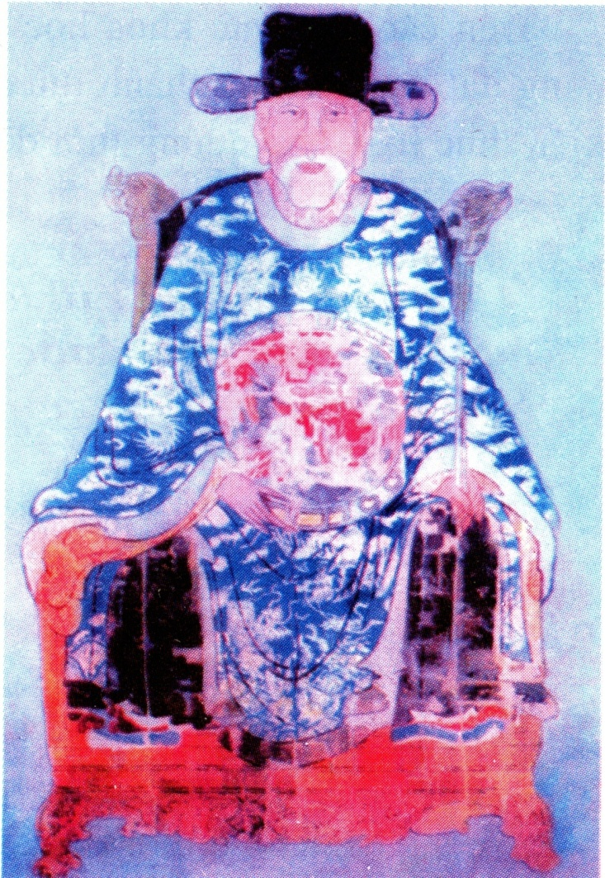
Nguyễn Trãi (1380 - 1442 ), hiệu là Ức Trai, quê gốc ở Hải Dương. Ông là 1 trong 14 vị anh hùng tiêu biểu của dân tộc Việt Nam ta. Năm 1980, ông là người Việt Nam đầu tiên được UNESCO vinh danh là "Danh nhân văn hóa thế giới”.

Slide 9
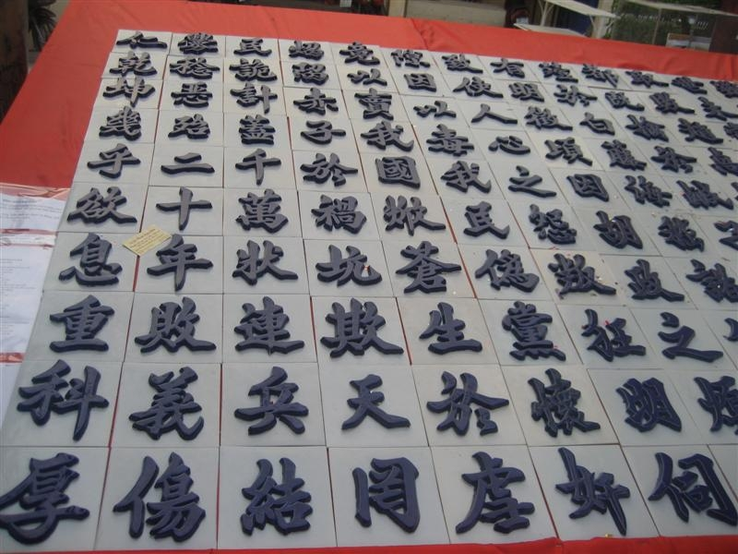
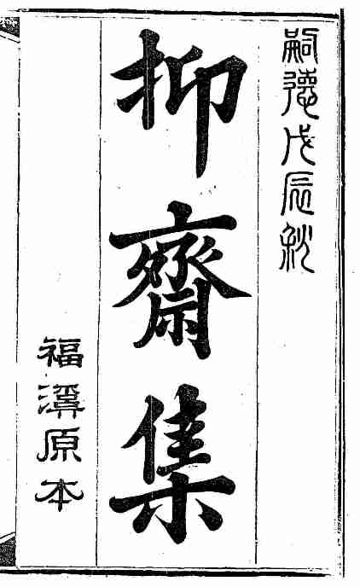
Quốc âm thi tập
viết bằng chữ Nôm
Bình ngô đại cáo
viết bằng chữ Hán

Slide 10
BÌNH NGÔ ĐẠI CÁO
Việc nhân nghĩa cốt ở yên dân
Quân điếu phạt trước lo trừ bạo
Như nước Đại Việt ta từ trước
Vốn xưng nền văn hiến đã lâu…
Núi sông bờ cõi đã chia
Phong tục Bắc - Nam cũng khác…
Từ Triệu, Đinh, Lý, Trần bao đời xây nền độc lập
Cùng Hán, Đường, Tống, Nguyên mỗi bên hùng cứ một phương
Tuy mạnh yếu có lúc khác nhau
Song hào kiệt đời nào cũng có...

Slide 11
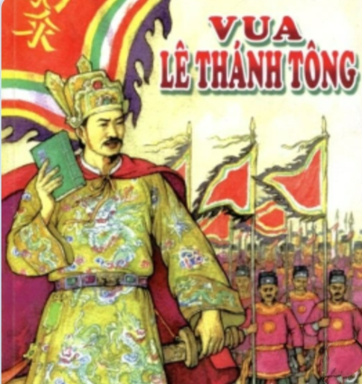
Lê Thánh Tông (1442 - 1497 ), là vua thứ tư nhà Hậu Lê, là vị vua trị vì đất nước lâu nhất trong lịch sử nhà Lê. Ông nổi tiếng là vị vua anh minh, một nhà cách tân vĩ đại ( bài 17). Ông còn là một nhà văn học lớn.Ông là người lập ra hội Tao Đàn nên mọi người gọi ông là Tao đàn nguyên soái.

Slide 12

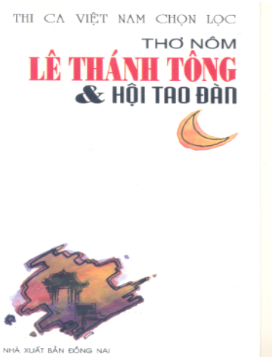

Slide 13
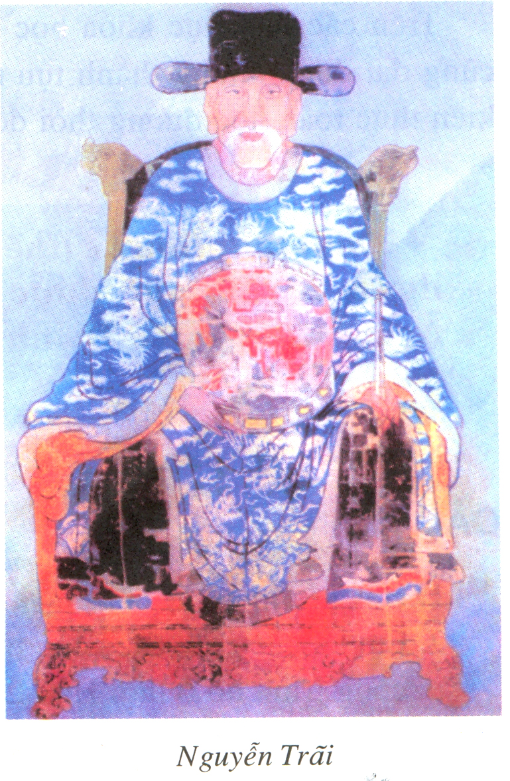
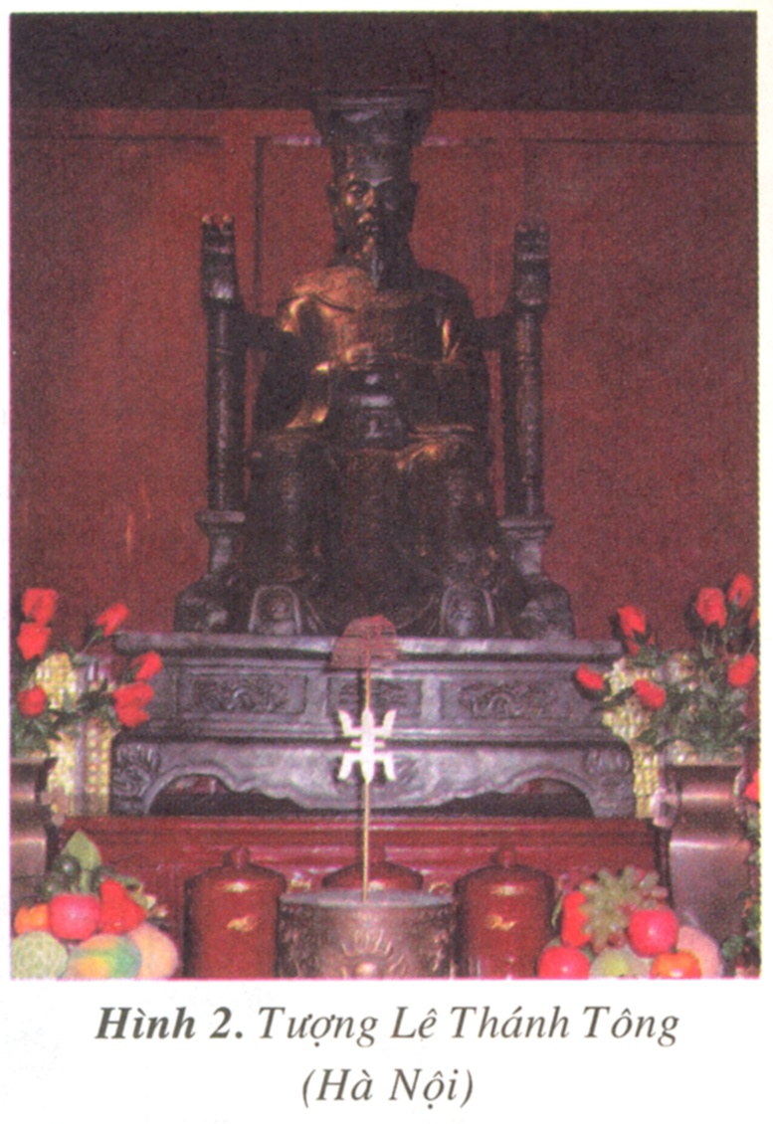

Tác giả tiêu biểu văn học thời Hậu Lê

Slide 14

2. Khoa học thời Hậu Lê.
Dựa vào nội dung em vừa đọc, hãy nêu tên các tác giả của các công trình khoa học tiêu biểu thời Hậu Lê ?

Slide 15
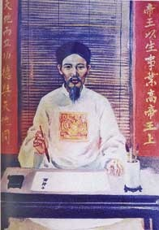
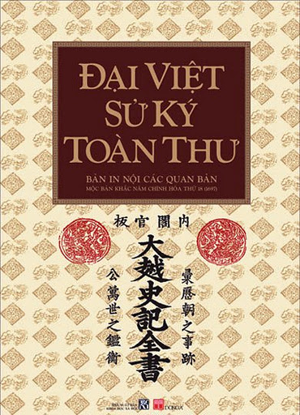
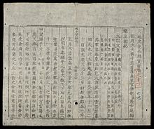
Ngô Sĩ Liên ( 1400 – 1499 ), quê gốc ở Hà Tây (cũ) là nhà sử học thời Lê sơ, sống vào thế kỷ XV. Ông là người có công lớn trong việc biên soạn bộ Đại Việt sử ký toàn thư - bộ quốc sử chính thống cũ nhất của Việt Nam mà còn nguyên vẹn và được lưu truyền tới ngày nay.

Slide 16
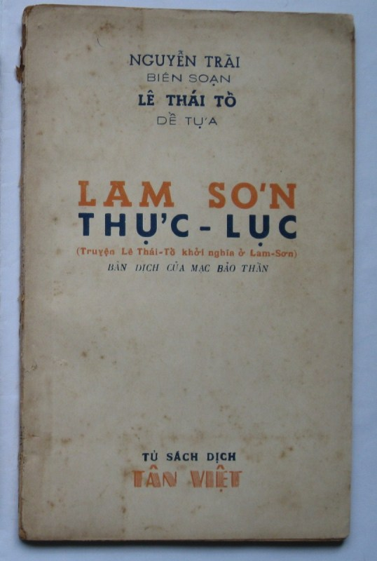

Cuốn địa lí đầu tiên của nước ta.

Slide 17
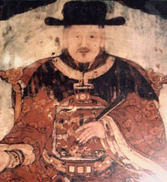
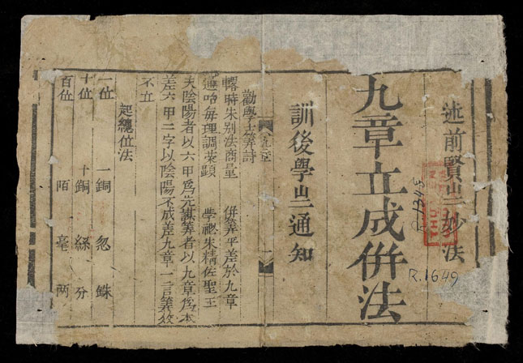
Đại thành toán pháp
Ngô Sĩ Liên
Lương Thế Vinh (1441-1496), quê gốc ở Nam Định, là nhà toán học nổi tiếng thời Lê Sơ. Ông còn là một nhà văn học có tài, tham gia hội Tao đàn. Lương Thế Vinh vẫn được người đời quen gọi là Trạng Lường. Là vì ngay từ nhỏ, ông đã tỏ ra rất giỏi trong việc đo lường. Ông đỗ Trạng nguyên năm 1463 đời vua Lê Thánh Tông. Lương Thế Vinh là tác giả cuốn "Đại thành toán pháp" - cuốn sách dạy toán học đầu tiên của nước ta.

Slide 18
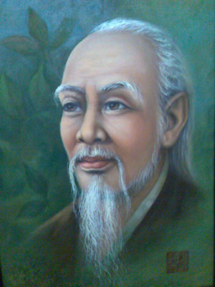

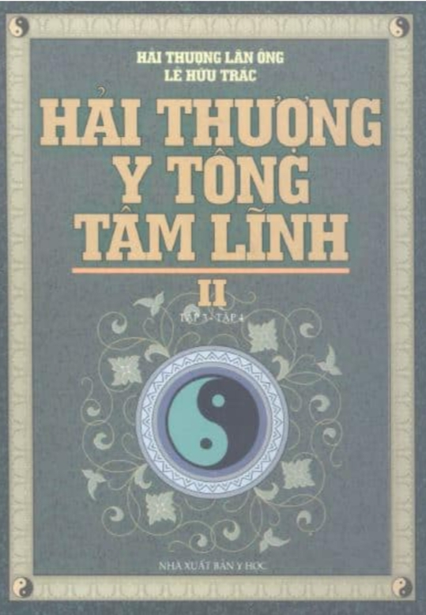
Lê Hữu Trác (Lê Hữu Huân) hiệu Hải Thượng Lãn Ông (12/11/1720 - 1791), quê gốc ở Hà Tĩnh. Ông là một danh y có đức, có tài của đất nước. Ông là tác giả của cuốn sách Hải Thượng Y Tông tâm lĩnh – ghi lại những kiến thức về y học.

Slide 19
GHI NHỚ/ sgk - 52
Dưới thời Hậu Lê (thế kỉ XV), văn học và khoa học của nước ta đã đạt được những thành tựu đáng kể. Nguyễn Trãi và Lê Thánh Tông là những tác giả tiêu biểu trong thời kì đó.

Slide 20
TRÂN TRỌNG CẢM ƠN QÚY THẦY CÔ VÀ CÁC EM !
KÍNH CHÚC QUÝ THẦY CÔ CÙNG GIA ĐINH LUÔN LUÔN MẠNH KHỎE, HẠNH PHÚC, AN KHANG, THỊNH VƯỢNG!
CHÚC CÁC EM LUÔN CHĂM NGOAN
HỌC GIỎI !

